Slide 1


SANGFOR AD
单臂（旁路）模式部署
2018

Slide 2
培训内容 | 培训目标
AD单臂部署介绍 | 了解AD单臂部署模式的应用场景
AD单臂部署配置 | 了解AD单臂部署模式的配置方法

Slide 3
AD单臂部署介绍
SANGFOR
AD
AD单臂部署配置

Slide 4
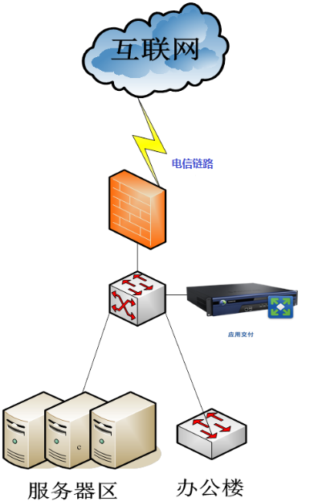
AD单臂部署介绍
单臂模式介绍
注: 配置AD设备时不需在界面上选择部署模式，以什么方式接入
客户的网络就是什么部署模式。如右图，AD设备接入方式即为单臂部署。
单臂部署不需要改动原有网络结构。单臂环境下AD设备可实现服务器负载和入站链路负载，不支持出站链路负载。
AD设备单臂部署时，必须连接WAN口到交换机。WAN口可以和服务器在同一网段，如果不在同网段，则需要保证AD和服务器路由可达。
若服务需要发布到公网，需要在边界出口设备上做端口映射给AD设备（全映射或者服务器相关应用端口）

Slide 5
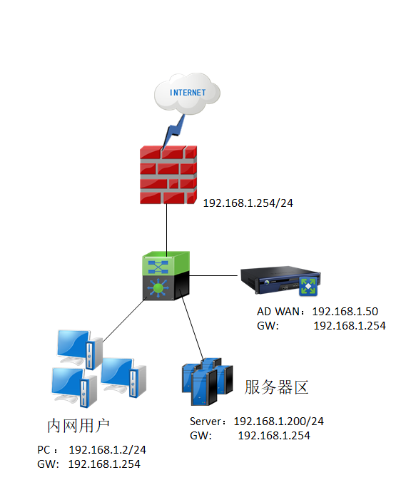
AD单臂部署配置
单臂模式部署案例
用户需求：
不希望改变原来的网络拓扑结构,内网多台服务器要做服务器负载。此需求可以选择单臂部署。
网络环境：
网络出口是防火墙设备，外网只有一条公网线路。

Slide 6
单臂部署案例配置思路：
配置思路：
通过manage口（https://10.252.252.252 或者https://10.254.254.254）登录设备（ admin/admin ），做基本网口配置，再把设备架入网络中。
配置AD WAN口信息，【网路配置】-【网络接口】，配置设备网口（WAN口）地址。
若需要通过WAN口的IP地址登录设备控制台，则需要启用远程维护，在【系统配置】-【设备管理】-【管理网口】-启用远程维护。（注意：7.X以下版本还需要同时启用WAN口入站路由转发，【网络配置】-【网络安全】-【高级配置】- 启用WAN口入站路由转发。）
AD上启用源地址转换功能（使服务器看到的源IP是AD，服务器回包会回给AD，保证来回数据都经过AD）。源地址转换可以在【网络配置】-【源地址转换】中进行配置，也可以虚拟服务中启用自动SNAT。
若服务需要发布到公网，需要在边界出口设备上做的端口映射给AD设备（全映射或者服务器相关应用端口）。

Slide 7
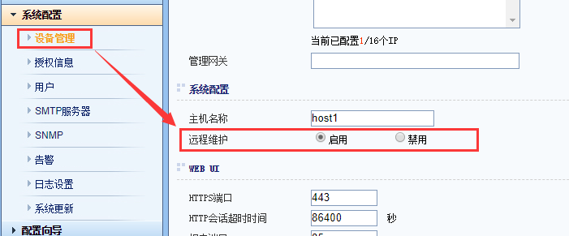
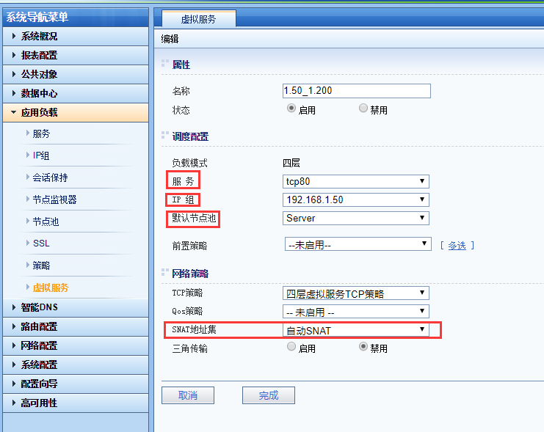
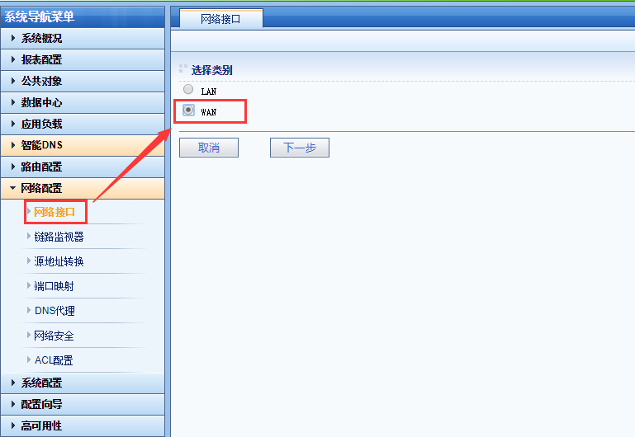
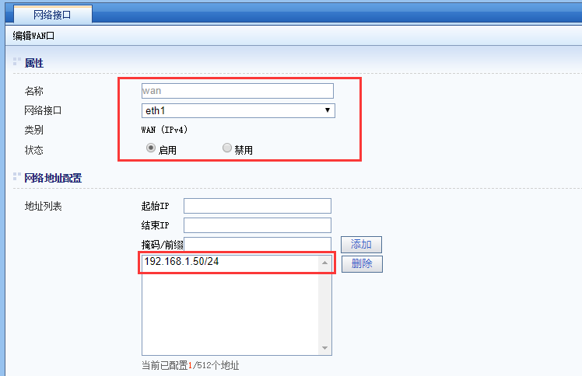
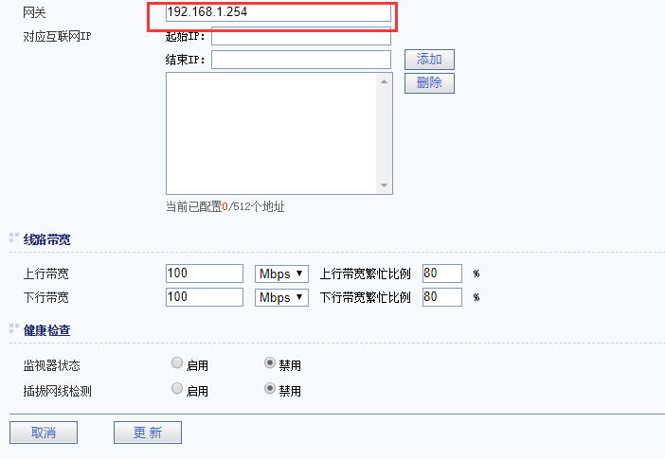
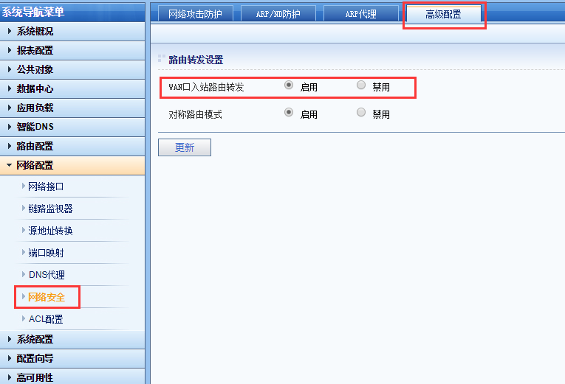
1.WAN口配置
2.远程维护和WAN口入站路由转发
3. 源地址转换------虚拟服务（此处不做介绍）自动SNAT
4.端口映射

Slide 8
注意事项
单臂（旁路）部署创建网口必须选择WAN属性。
AD单臂部署接核心交换机，AD接口与服务器不通网段，AD WAN接口有配置网关指向核心，则AD无需配置静态路由，只需保障核心有去往服务器的路由即可。
若服务需要发布到公网，需要在边界出口设备上做的端口映射给AD设备。
若需要通过WAN口的IP地址登录设备控制台，则需要启用远程维护，（注意：7.X以下版本还需要同时启用WAN口入站路由转发）。

Slide 9

深信服社区资料库
社区资料库旨在为用户提供最新、最全的产品资料！
访问方式：
bbs.sangfor.com.cn
资料分类：
通用资料
产品介绍
产品视频
行业案例
培训教材和视频
技术白皮书
新功能介绍
配置手册
排错指导
测试指导
销售专用资料
销售工具
售前培训
拓扑图
自学工具
经验分享
认证考试
方案集
案例集
测试集

Slide 10

深圳市南山区学苑大道1001号南山智园A1栋
www.sangfor.com.cn
market@sangfor.com.cn

